Slide 1
1. Децембар светски дан борбе против сиде

Slide 3
СИДА је ТЕШКА, ЗАРАЗНА
И СМРТОНОСНА БОЛЕСТ

Slide 4
ХИВ
СИДА
је полно преносива болест која представља последњи стадијум вируса ХИВ-а
је вирус који уништава имуни систем

Slide 5
Историјат
1959. први смртни случај узрокован ХИВ-ом у Конгу
1981. први случај ХИВ инфекције у САД-у
1982. ЕПИДЕМИЈА- 14 земаља пријављују оболеле
1987. први АНТИ-ХИВ лек
1988. СВЕТСКА ЗДРАВСТВЕНА ОРГАНИЗАЦИЈА организује ПРВИ СВЕТСКИ ДАН БОРБЕ ПРОТИВ СИДЕ

Slide 6
Преноси се:
Путем сексуалног односа
Путем крви
Са мајке на дете преко млека и постељице
Заједничким коришћењем игала и шприцева

Slide 7
Не преноси се
пољубцем
грљењем
додиром
кијањем
кашљањем
коришћењем истог прибор за јело и тоалета
социјалним контактима
путем животиња
купања у базену
cедењем у истој просторији

Slide 10
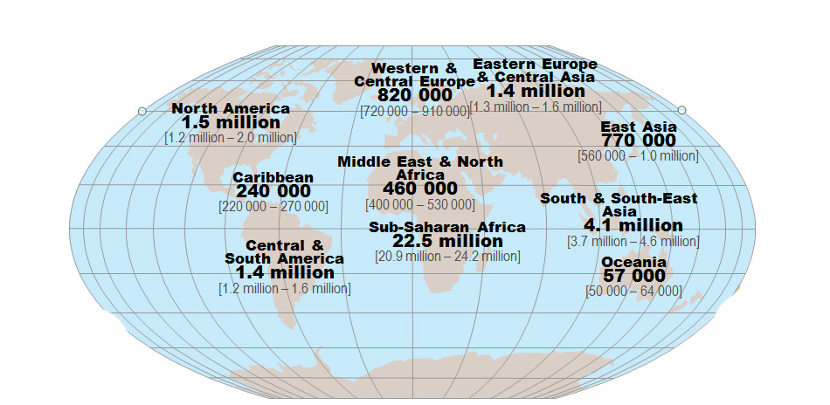

Slide 13
35 милиона људи у свету живи са ХИВ-ом
Процена да до данас умрло 1,9 милиона људи од ХИВ-инфекције
Сваке године у свету се процењује да се око 3 милиона људи инфицира ХИВ-ом од чега 400 000 су деца
Свака седма особа у Европи инфицирана ХИВ-ом је у узрасту од 15 до 24 год.
Жене заражене хивом чине 38%

Slide 14
ХИВ - Србија
Од почетка епидемије 1985. год. регистровано је је 2867 људи
Процењује се да их има око 15 000 заражених
Од броја оболелих од СИДЕ 83% је преминуло
У сваком аутобусу има просечно 1-2 особе које имају ХИВ
ХИВ позитивни су више мушкарци

Slide 15
ХИВ - Србија
Највише у узрасту од 20 до 49 година
Умрлих од сиде највише у узрасту 30-49 година
Од 1997. године антиретровирусна терапија у Србији је бесплатна.
Тестирање на ХИВ је бесплатно и треба бити ДОБРОВОЉНО
Данас је ХИВ инфекија хронично стање са којим се може дуго и квалитетно живети уз одговарајуће лечење

Slide 16
Незнање и предрасуде!?
65% становништва не би примило у кућу особу оболело од сиде
89% не би пристало да живи са особом која оболела од сиде
49% не би делило канцеларију
34% сматра да таква особа треба да добије отказ
32% људи би прекинуло пријатељство

